Slide 1
Standardhygienemassnahmen
Online-Forum Public Health Schweiz
Infektionsprävention in Langzeitpflegeinstitutionen
06.06.2023

Slide 2
Standardhygienemassnahmen
Bei allen Bewohnenden
Immer
Händehygiene
Respiratorische Etikette
Situativ:
Bei Kontakt mit Körperflüssigkeiten
2
Notes:
Standardhygienemassnahmen = infektpräventive Massnahmen
Übertragung von Mikroorganismen verhindern

Slide 3
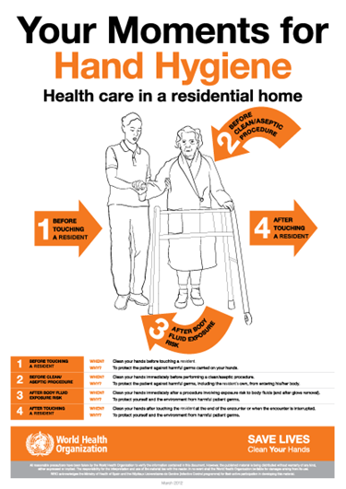
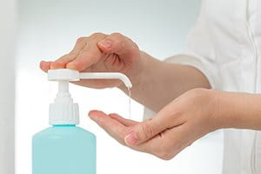
Standardhygienemassnahmen
Händehygiene
Händedesinfektion
Quelle: iEucerin
mit ihren 4 Indikationen
Quelle: WHO
3
Notes:
Händedesinfektion = die wichtigste Massnahme!
Desinfizieren
Vor Bewohnendenkontakt
Vor sauberer / aseptischer / invasiver Tätigkeit
Nach Bewohnendenkontakt
Nach Kontakt mit Körperflüssigkeiten
Keine Ringe, keinen Schmuck, keine Uhr, keine falsche Nägel

Slide 4
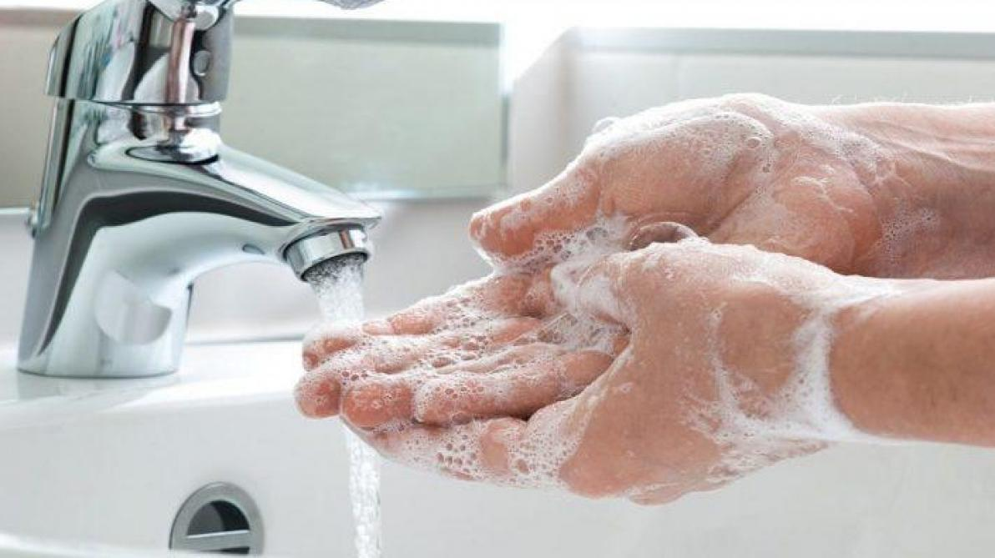
Standardhygienemassnahmen
Händehygiene
Bei sichtbarer Verschmutzung
Nach dem Toilettengang
Clostridiodies difficile (Sporen)
Händewaschen
Quelle: L’Union
Händepflege
nicht vergessen
Quelle: iStock
4

Slide 5
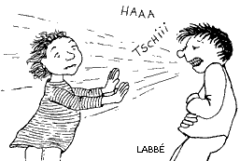
Standardhygienemassnahmen
Respiratorische Etikette
In Taschentuch husten/niesen
In die Ellenbeuge niesen, falls
kein Taschentuch vorhanden
Maske bei Erkältungs-
Symptomen
Händedesinfektion nach Entsorgung des Taschentuchs
5
Notes:
Richtiges Verhalten bei Niesen und Husten

Slide 6
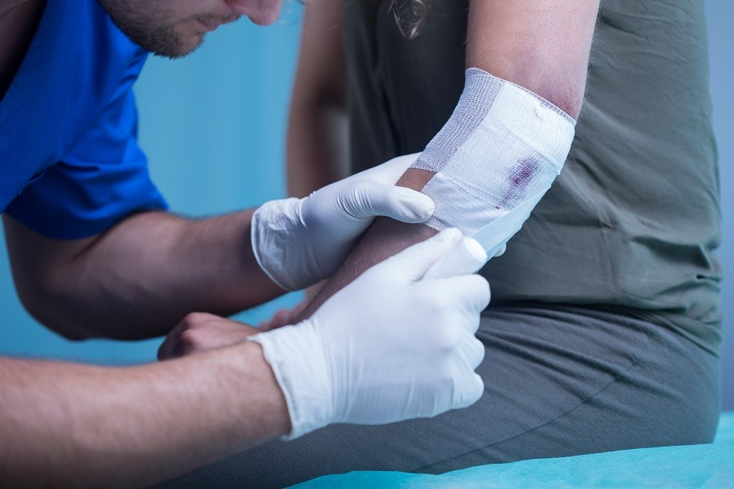
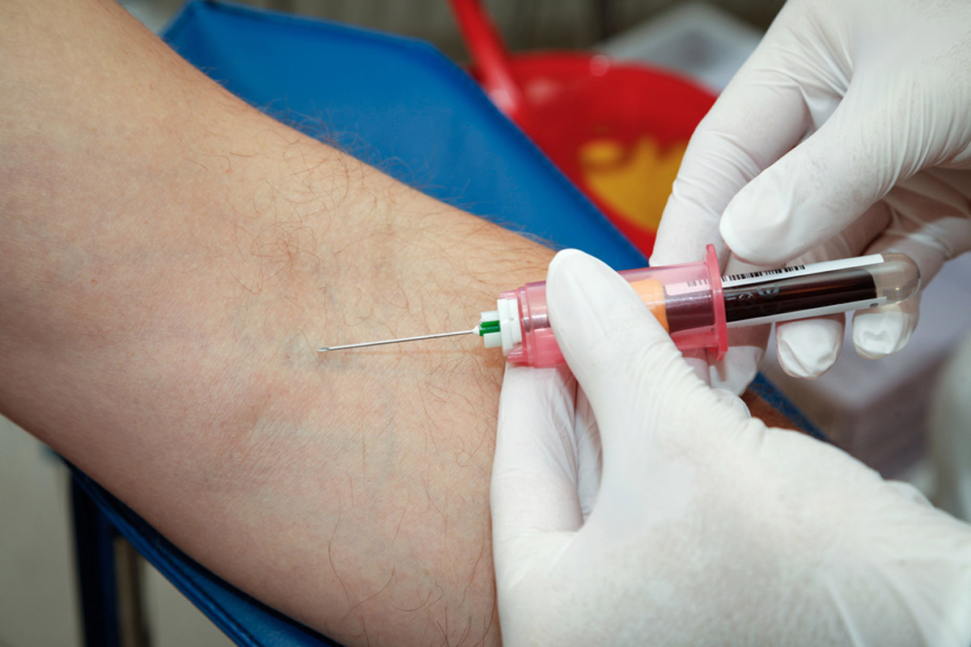
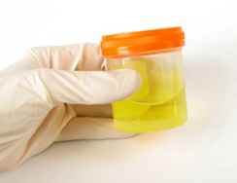
Standardhygienemassnahmen
Handschuhe
Kontakt mit:
biologischen Flüssigkeiten
Schleimhäuten
kontaminiertem Material
Reinigungsmitteln
1 Paar Handschuhe für 1 Pflegeverrichtung
Händedesinfektion nach Abziehen der Handschuhen
Quelle: iMedicalib
Quelle: Infirmiers Rennes Mabilais
Quelle: Doctissimo
6
Notes:
Handschuhe nur so lange tragen wie nötig
Handschuhe nicht desinfizieren

Slide 7
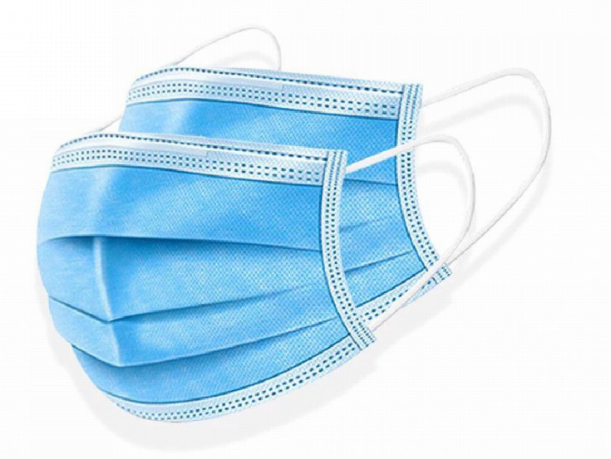
Standardhygienemassnahmen
Chirurgische Maske
Quelle: Drexco Medical
Möglicher Kontakt mit biologischen Flüssigkeiten
Schutz des Bewohnenden bei sterilen Verrichtungen
Respiratorische Symptomen des Bewohnenden und Bewohnenden-Kontakt < 1m
Respiratorische Symptomen des Personals und Bewohnenden-Kontakt < 1m
Absaugen
Maske wechseln bei Durchfeuchtung und / oder sichtbare Verschmutzung
Händedesinfektion nach Manipulation und Entfernen der Maske
7
Notes:
Schutzbrille bei möglicher Verspritzungsgefahr

Slide 8
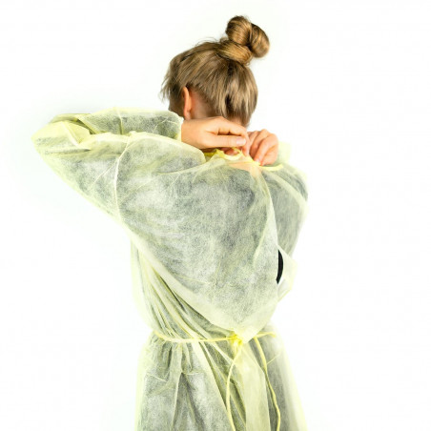
Standardhygienemassnahmen
Überschürze
Möglicher Kontakt mit biologischen Flüssigkeiten
Überschürze geschlossen Tragen (Nacken und Taille)
Händedesinfektion nach Abziehen der Überschürze
Quelle: Tous Ergo
8

Slide 9
Standardhygienemassnahmen
Kontakt Mitarbeitende zu Bewohnenden
Respiratorische Etikette
Quelle: iStock – Getty Images
9
Notes:
Soziale Kontakte:
Hand geben, Umarmen, Spazieren gehen (Alltagskontakte)
 Händedesinfektion nicht nötig, aber respiratorische Etikette bei Erkältungssymptomen beachten

Slide 10
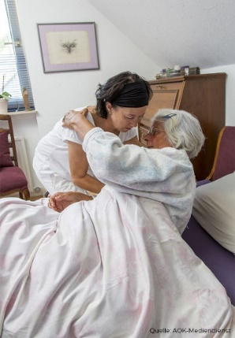
Standardhygienemassnahmen
Kontakt Mitarbeitende zu Bewohnenden
Händedesinfektion
Respiratorische Etikette
Quelle: AOK-Mediendienst
Bei Kontakt mit Körperflüssigkeiten
10
Notes:
Pflegerisch-medizinische Kontakte
Waschen, Wundversorgung, Wechsel von Inkontinenzmaterial
 Händedesinfektion, Schutzausrüstung (Handschuhe, Maske, Überschürze) situativ, respiratorische Etikette bei Erkältungssymptomen beachten

Slide 11
Standardhygienemassnahmen
Kontakt zwischen Mitarbeitenden
Respiratorische Etikette
Quelle: iStock – Getty Images
11
Notes:
Soziale Kontakte:
 Händedesinfektion nicht nötig, aber respiratorische Etikette bei Erkältungssymptome beachten (zu Hause bleiben bei starken Symptomen)

Slide 12
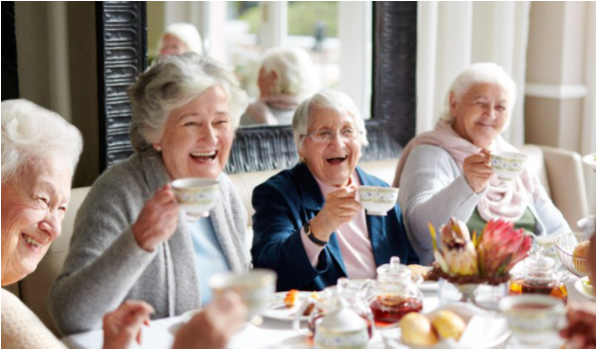
Standardhygienemassnahmen
Kontakt zwischen Bewohnenden
Respiratorische Etikette
Quelle: iStock
12
Notes:
Soziale Kontakte:
 Händedesinfektion nicht nötig, aber respiratorische Etikette bei Erkältungssymptome beachten (im Zimmer bleiben bei starken Symptomen)

Slide 13
Standardhygienemassnahmen
Impfung
Schutz vor Infektionskrankheiten
für sich selbst
für die anderen
Bewohner*innen
Kolleg*innen und Mitarbeiter*innen
Familie und Freunde
und Verminderung
von Übertragungen
von schweren Krankheitsverläufen
von Ausfällen im Team / am Arbeitsplatz
Quelle: iStock – Getty Images
13
Notes:
Weitere Standardhygienemassnahmen

Slide 14
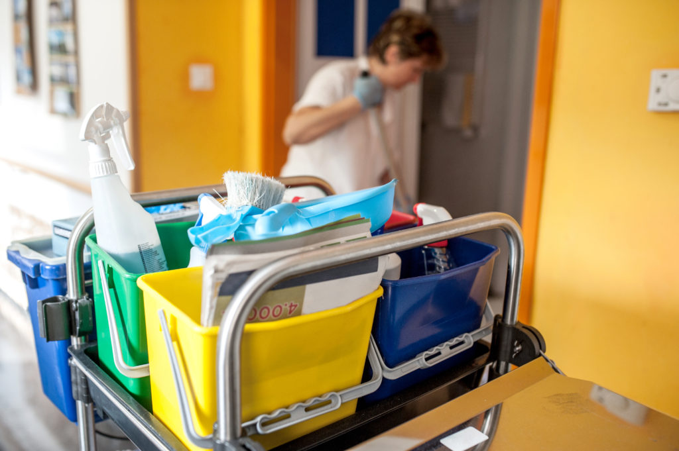
Standardhygienemassnahmen
Reinigung / Desinfektion der Umgebung
Strategie hängt ab von
Intensität und Häufigkeit des Händekontaktes («Kontaktzonen»)
Art der Verschmutzung
Risiko einer Übertragung
Quelle: Thiemann Gebäudereinigung
14
Notes:
Oberflächen: nach Verschmutzung mit Körperflüssigkeiten sofort reinigen und desinfizieren, auf Kontaktflächen achten (Türgriffe, Armlehne, Tischränder, usw.)

Slide 15
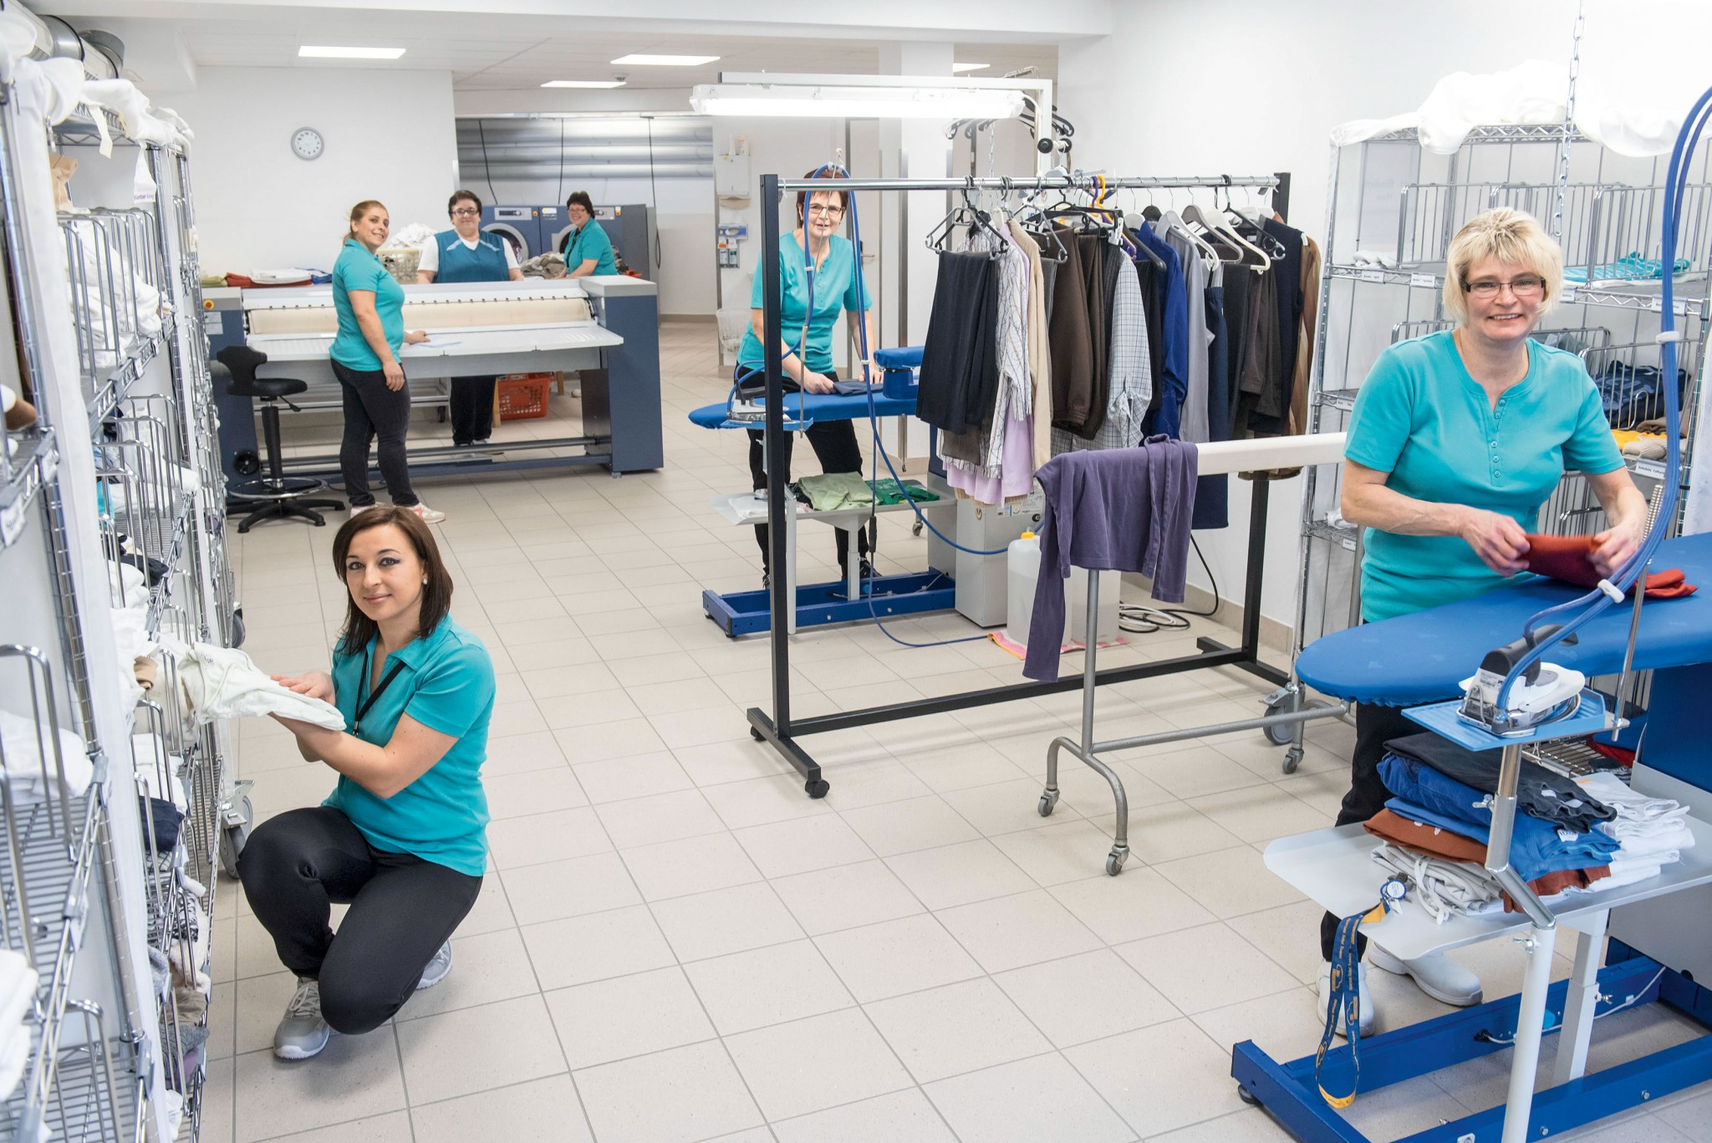
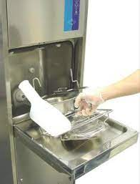
Standardhygienemassnahmen
Wäscheaufbereitung
Instrumenten- und Materialaufbereitung
Abfallentsorgung
Quelle: Seniorenzentrum Caritas
Quelle: meinemeiko
Quelle: Umweltberatung Luzern
15
Notes:
Einweginstrumente bevorzugen

Slide 16
Guidelines
Hygiene und Infektionsprävention | sg.ch
16
Notes:
Das Team Infektionsprävention KSSG erarbeitet und aktualisiert laufend Richtlinien zu Standardhygienemassnahmen und anderen Themen der Infektionsprävention
Die spezifischen RL für die Langzeitpflege sind auf der Webseite des Kantons SG zu finden

Slide 17
Danke für Ihren Einsatz
Quelle: 123RF
17

Slide 18
Quellen
Guidelines KSSG
BAG
CDC
WHO
Westschweizer Leitfaden Standardhygienemassnahmen

Slide 19
Herzlichen Dank für Ihre Aufmerksamkeit

